Slide 1
Эмболия амниотической жидкостью.
Выполнила: ординатор 2-го года кафедры АиГ ИПО, Ковшина К.И.

Slide 2
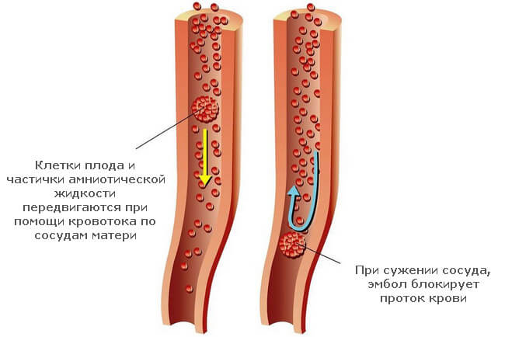
Эмболия амниотической жидкостью – острое развитие артериальной гипотонии, шока, дыхательной недостаточности, гипоксии и коагулопатии (ДВС-синдрома) с массивным кровотечением, связанное с попаданием амниотической жидкости и ее компонентов в легочный кровоток матери, во время беременности, родов и в течение 12 ч после родов при отсутствии других причин.

Slide 3
Этиология и патогенез заболевания
В настоящее время ЭАЖ рассматривается как анафилаксия на биологически активные вещества, входящие в состав амниотической жидкости и также определяется как «анафилактоидный синдром беременных».
Доказанных факторов риска нет. Однако следующие факторы, по-видимому, связаны с более высоким риском развития ЭАЖ.
• Многоводие.
• Интенсивные схватки во время родов.
• Травма живота.
• Кесарево сечение.
• Индукция/преиндукция родов.
• ПОНРП
• Сахарный диабет.
• Макросомия плода.
• Дискоординированная родовая деятельность.
• Предлежание плаценты.
• Эклампсия.
• Многоплодная беременность.
• Разрыв матки или шейки матки.
• Дистресс плода.
• Антенатальная гибель плода.
• Мужской пол ребенка.

Slide 4
Эпидемиология заболевания
1 случай на 20 000 родов
* в мире, варьируется в зависимости от страны (методология исследования, критерии диагностики, регистрация случаев).
ЭАЖ составляет существенную часть материнской смертности в
мире, а именно, в США – 7,6%, в Австралии – 8%, в Англии – 16%, в России (2015) – 8,2-
10,3%.
Большинство случаев ЭАЖ (70%) происходит во время родов, 19% - во время
кесарева сечения и 11% - после вагинальных родов

Slide 6
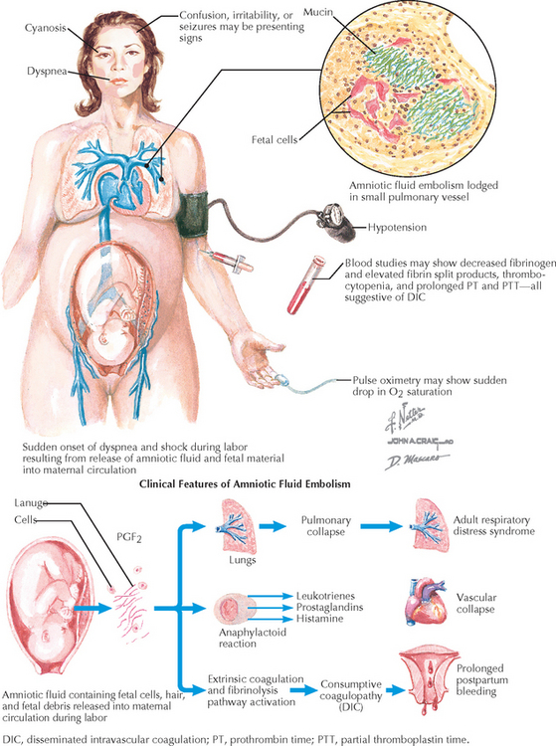

Slide 7
Патогенез ЭАЖ
Амниотическая жидкость - это коллоидный раствор, в котором имеются мукопротеиды с высоким содержанием углеводов, большое количество липидов и белка. В довольно высоких концентрациях представлены различные биологически активные вещества: адреналин (76 мкмоль/л), норадреналин (59 мкмоль/л), тироксин и эстрадиол.
Амниотическая жидкость богата гистамином, уровень которого повышается при преэклампсии. Содержатся также профибринолизин и тромбокиназоподобные вещества. Амниотическая жидкость содержит многие продукты белкового и жирового метаболизма, биологически активные вещества, в том числе цитокины и эйкозаноиды, а также различные механические примеси: чешуйки эпидермиса, лануго (тонкие волоски, покрывающие тельце и конечности плода), сыровидную смазку.
При внутриутробной инфекции плода амниотическая жидкость может быть инфицирована, и попадание в материнский кровоток инфицированных околоплодных вод вызывает еще более тяжелую коагулопатию. При поступлении амниотической жидкости в материнский кровоток происходит высвобождение эндогенных медиаторов (простагландинов, лейкотриенов, гистамина, брадикинина, цитокинов, тромбоксана, факторов, активирующих тромбоциты).

Slide 8
Патогенез ЭАЖ
Попадание фетального материала в кровоток матери порой происходит без каких-либо проявлений и он обнаруживается только у 1/3 рожениц.
Наличие в сосудах матки компонентов амниотической жидкости и эмбриональных материалов, не является специфическим показателем для ЭАЖ и присутствует почти у одной трети рожениц, и не всегда приводит к ДВС или ЭАЖ.

Slide 9
Кодирование по МКБ
Класс ХV: Беременность, роды и послеродовый период;
О75.1 Шок матери во время или после родов и родоразрешения. Акушерский шок.
О88.1 Эмболия амниотической жидкостью. Анафилактоидный синдром беременных
(anaphylactoid syndrome of pregnancy).
О88.8 Другая акушерская эмболия. Акушерская жировая эмболия.

Slide 10
Классификация эмболии амниотической жидкостью на основе ведущего клинического симптомокомплекса
Классификация ЭАЖ на основе ведущего клинического симтомокомплекса:
• Тип сердечно-легочного коллапса (классический тип)
• ДВС-тип

Slide 11
Клиническая картина
Клиника состоит из двух фаз.
• Первая фаза - развитие гемодинамического шока и сердечно-легочной недостаточности.
• Вторая фаза ЭАЖ - массивные профузные кровотечения, которые обусловлены гипофибриногенемией, тромбоцитопенией, патологическим фибринолизом и истощением факторов свертывания крови. В целом изменения свертывания крови описываются как ДВС-синдром, который протекает в две стадии: гиперкоагуляция и гипокоагуляция.

Slide 12
Клиническая картина
Основными клиническими симптомами являются:
Неврологический статус: Судороги, нарушение сознания или кома возникают у 15-50% пациентов, головные боли (7%).
Дыхательная система: острая одышка, диспноэ (от 50 до 80%). Цианоз – носогубного треугольника, периферии, слизистых (83%). Отек легких или ОРДС (93%), кашель (7%).
Сердечно-сосудистая система: внезапная гипотензия (от 56 до 100%), транзиторная гипертензия (11%), остановка сердца (от 30 до 87%), боль в грудной клетке (2%).
Послеродовые осложнения: атоническое (гипотоническое) кровотечение 23%.
Изменения со стороны плода: острая гипоксия плода (100%).

Slide 13
Клиническая картина

Slide 14
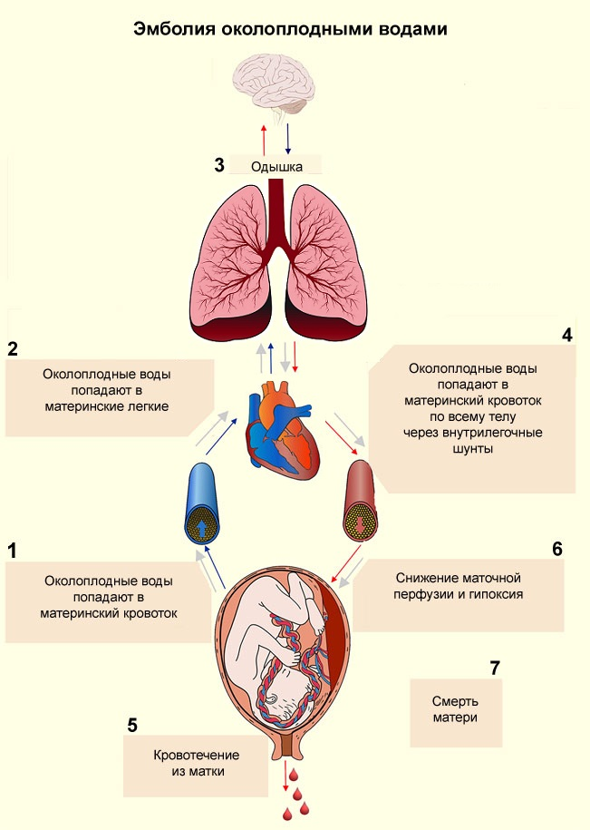

Slide 15
Диагностика
Диагноз ЭАЖ носит клинический характер и является
диагнозом исключения!!!
ЭАЖ необходимо заподозрить в ситуациях, когда во время беременности, родов, кесарева сечения, или в ближайшем послеродовом периоде (до 12 ч) без установленных других причин развивается следующая комбинация (более одного) основных признаков:

Slide 16
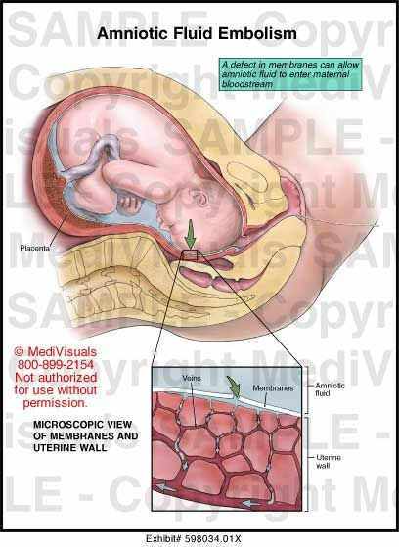
Диагностика
Жалобы и анамнез
ЭАЖ характеризуется отсутствием специфических жалоб, острым началом заболевания и прогрессирующим течением.
Основные жалобы при сохраненном сознании:
• Слабость
• Головокружение
• Затруднение дыхания, чувство нехватки воздуха
• Кашель
• Головная боль
• Боль в груди

Slide 17
Диагностика
Физикальное обследование
Всем пациенткам с признаками ЭАЖ рекомендовано провести общий терапевтический осмотр: оценить состояние кожных покровов, неврологический статус и уровень сознания по шкале комы Глазго, измерение частоты дыхания.
Всем пациенткам с признаками ЭАЖ рекомендовано:
провести терапевтическую аускультацию легких;
измерение ЧСС, измерение АД на периферических артериях, определение степени насыщения кислородом гемоглобина;
осмотр врачом-акушером-гинекологом, с целью оценки наличия и характера влагалищных выделений, состояния матки (высота дна матки, тонус (гипотония/атония), болезненность);
Уровень убедительности рекомендаций C (уровень достоверности доказательств - 5).
Данное обследование нужно проводить у всех пациенток с подозрением на
ЭАЖ для определения акушерской тактики, решении вопроса о методе родоразрешения,
начале, объеме интенсивной терапии и определения показаний к проведению ИВЛ.

Slide 18
Диагностика
Лабораторные диагностические исследования
Всем пациенткам с признаками ЭАЖ рекомендовано исследование параметров
коагулограммы (исследование уровня фибриногена, ПТИ, АЧТВ, определение МНО) и, при наличии возможности, проведение вязкоэластических тестов (тромбоэластографии (ТЭГ) или ротационной тромбоэластометрии (РОТЭМ) для ранней диагностики коагулопатий и подбора трансфузионной терапии до получения результатов коагулограммы.
Кратность определяется состоянием пациентки.
Уровень убедительности рекомендаций А (уровень достоверности доказательств - 3).

Slide 19
Диагностика
Коагулопатия и ДВС-синдром с массивным кровотечением являются характерной особенностью ЭАЖ. Начало нарушений гемостаза может развиваться в течении 10-30 минут от начала симптомов ЭАЖ или может возникнуть отсрочено (до 12 часов). Раннее выявление коагулопатии и ДВС-синдрома необходимо для своевременного начала целенаправленной заместительной терапии.
Критические изменения:
фибриноген менее 2 г/л,
увеличение МНО более, чем в 1,5 раза
увеличение АЧТВ более, чем в 1,5-2 раза выше нормы
гипокоагуляция по ТЭГ.

Slide 21
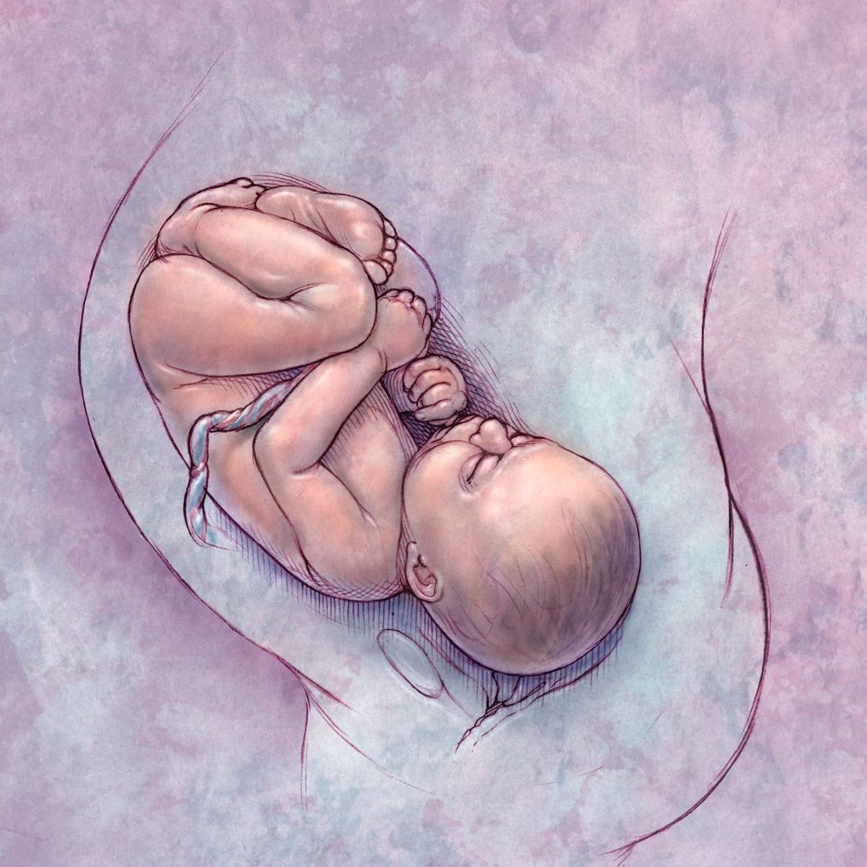
Диагностика
Всем пациенткам рекомендовано исследование побщего (клинического) анализа крови (исследование уровня общего гемоглобина, эритроцитов, тромбоцитов и оценка гематокрита) при подозрении и развитии клиники ЭАЖ. Кратность определяется состоянием пациентки.
Уровень убедительности рекомендаций А (уровень достоверности доказательств - 3).
Критические изменения:
гемоглобин менее 70 г/л;
количество тромбоцитов менее 50 тысяч в мкл.

Slide 22
Диагностика
Всем пациенткам с подозрением на ЭАЖ рекомендовано динамическое исследование кислотно-основного состояния и газов крови. Кратность определяется состоянием пациентки.
Уровень убедительности рекомендаций С (уровень достоверности доказательств - 5).
Необходима динамическая оценка показателей КЩС для оценки
адекватности проводимой респираторной, инфузионно-трансфузионной терапии.
Целевые показатели:
рН 7,35-7,45;
РСО2 35-45 мм.рт.ст;
РО2 80-95 мм.рт.ст.

Slide 23
Диагностика
Всем пациенткам с подозрением на ЭАЖ рекомендовано проведение анализа крови биохимического общетерапевтического, в том числе исследование уровня тропонинов I, T (при возможности экспресс-исследование), уровня/активности изоферментов креатинкиназы (КФК-М), уровня молочной кислоты (лактат) в крови. Кратность определяется состоянием пациентки.
Уровень убедительности рекомендаций С (уровень достоверности доказательств - 5).
Повышение уровня лактата прямо пропорционально нарушению периферического кровообращения.
Критические изменения: выше 2 мг/экв/л или ммоль/л.
Повышенный уровень триптазы также связан с анафилаксией и должен быть дифференцирован от ЭАЖ.

Slide 24
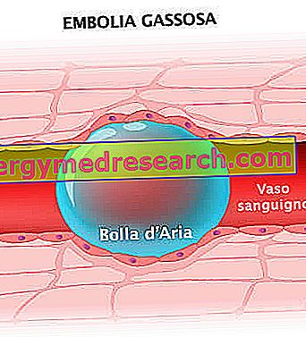
Диагностика
Рекомендовано при наличии центрального венозного катетера (CVC) у пациенток с подозрением на ЭАЖ проводить определение степени насыщения кислородом гемоглобина в центральной венозной крови (SCVO2) и артериовенозной разницы парциального венозного напряжения углекислого газа рCO2 (V-AрCO2). Кратность определяется состоянием пациентки.
Уровень убедительности рекомендаций С (уровень достоверности доказательств - 5).

Slide 25
Диагностика
Инструментальные диагностические исследования
Всем пациенткам с подозрением на ЭАЖ рекомендовано выполнение ЭКГс целью выявления признаков перегрузки правых отделов сердца.
Уровень убедительности рекомендаций С (уровень достоверности доказательств – 5)
Всем пациенткам с подозрением на ЭАЖ рекомендовано выполнение рентгенографии легких для дифференциальной диагностики, выявления сопутствующей патологии, динамического контроля, оценки адекватности проводимой терапии.
Уровень убедительности рекомендаций C (уровень достоверности доказательств –5)
Изменения на рентгенограмме неспецифичны, характеризуются увеличением правых отделов сердца, картиной интерстициального сливного отека, с уплотнением рисунка в форме «бабочки» в прикорневой зоне и просветлением рисунка по периферии.
Рекомендуется мониторинг состояния плода (КТГ) с целью ранней диагностики гипоксии.
Уровень убедительности рекомендаций С (уровень достоверности доказательств - 5).
Данное исследование проводится у всех женщин с признаками ЭАЖ. В ответ на материнскую гипоксию развивается брадикардия плода.
Критическое снижение ЧСС плода ниже 110 ударов в мин. ЧСС плода менее 60 ударов в минуту в течение 3-5 минут указывает на терминальное состояние плода.

Slide 26
Лечение
Консервативное лечение
установка минимум двух периферических внутривенных катетеров размером от 16 G;
катетеризация мочевого пузыря уретральным катетером для контроля темпа диуреза (целевые показатели темпа почасового диуреза не менее 0,5 мл/кг/ч);
рекомендовано проведение интубации трахеи и экстренной ИВЛ всем женщинам с признаками ЭАЖ при наличии прогрессирующей дыхательной недостаточности.
Своевременное начало комплексной интенсивной терапии с участием мультидисциплинарной команды!!!

Slide 27
Лечение
Рекомендовано всем пациенткам с ЭАЖ при остановке сердечной деятельности на фоне кардиопульмонального шока немедленное проведение СЛР, а при отсутствии эффекта от проведения сердечно-легочной реанимации
в течение 4 минут при сроке беременности более 20 недель выполнить родоразрешение.
*после родоразрешения при внезапной остановке кровообращения всем пациенткам
рекомендованы расширенные реанимационные мероприятия в течение 30 минут.
Рекомендовано всем пациенткам с ЭАЖ проводить восстановление ОЦК и поддержание
сердечного выброса в первую очередь (стартовый раствор) кристаллоидами, а при неэффективности – синтетическими и/или природными коллоидами (альбумин человека - препараты плазмы крови и плазмозамещающие).
При проведении инфузионно-трансфузионной терапии избегать избыточного введения жидкости, иначе это усугубит правостороннюю сердечную недостаточность и отек легких.

Slide 28
Лечение
Рекомендовано всем пациенткам при массивной кровопотере, артериальной гипотонии и геморрагическом шоке проводить инфузионную терапию в объеме 30-40 мл/кг с максимальной скоростью, а при её неэффективности необходимо подключить вазопрессоры.
Рекомендовано внутривенное введение высоких доз глюкокортикоидов всем пациенткам с подозрением на ЭАЖ или развившейся клиникой ЭАЖ с целью прерывания анафилаксии и анафилактического шока в ответ на попадание амниотической жидкости в кровоток матери.
Используются следующие дозировки:
гидрокортизон 500 мг внутривенно, затем каждые 6 часов (до 2 г/24 ч) или преднизолон в дозе 360-420 мг, через 10-15 минут 280-360 мг внутривенно из расчета суммарной дозы 700-800 мг/сут, в последующие 2 суток назначают по 30 мг преднизолона 4 раза и по 30 мг 2 раза во второй день.

Slide 29
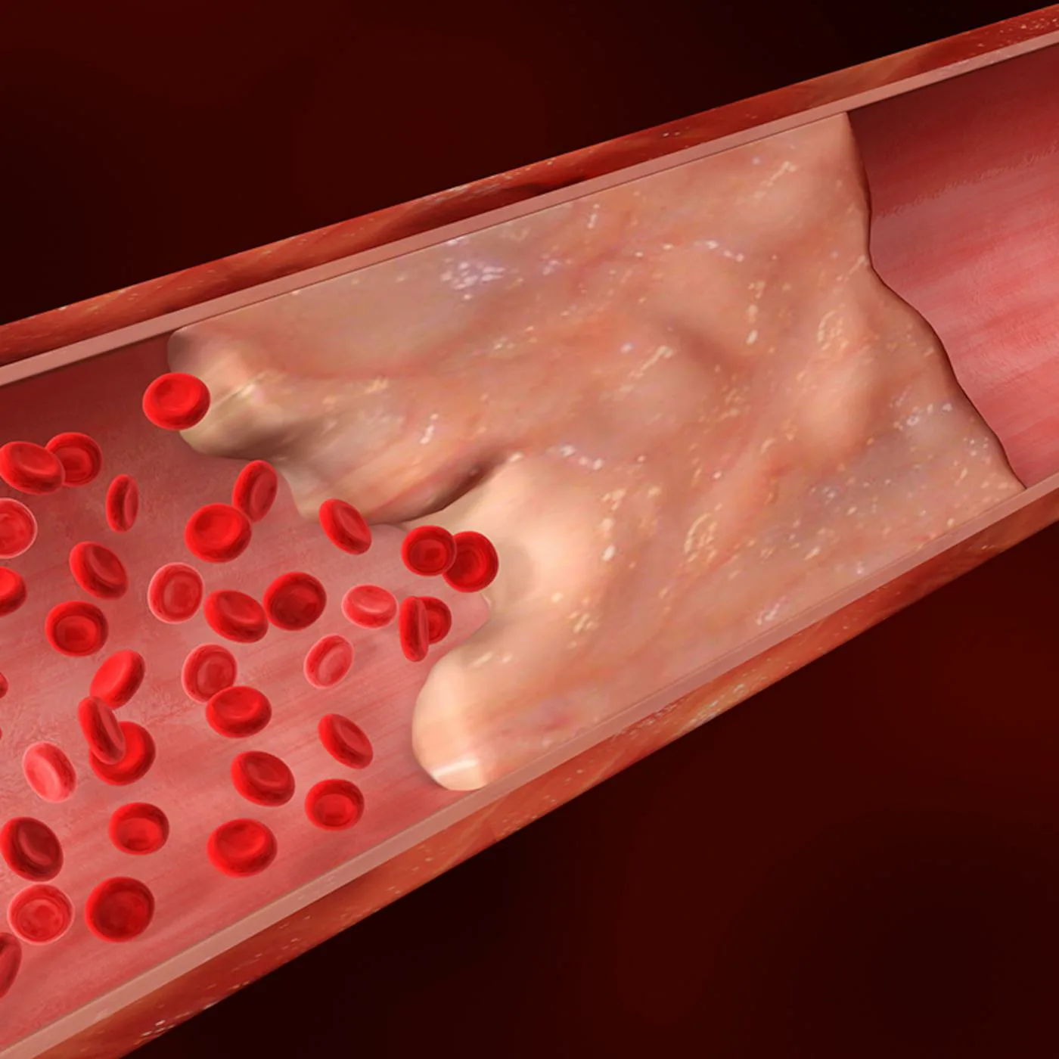
Лечение
Рекомендовано всем женщинам с подозрением на ЭАЖ, развившейся клинической картиной ЭАЖ и коагулопатией в качестве компонента консервативного гемостаза применение антифибринолитиков.
Дозы антифибринолитиков (транексамовая кислота) согласно инструкции к препарату: внутривенно 15мг/кг (в среднем 1000 мг) в течение 10 минут с возможным увеличением дозы до 4000 мг при продолжающемся кровотечении.
Повторное введение возможно через 8 часов!

Slide 30
Лечение
Хирургическое лечение
Основная цель – остановка кровотечения хирургическими и консервативными методами.
Хирургическое вмешательство должно быть выполнено не позднее 20 минут от момента установления диагноза при массивной кровопотере, превышающей 30% объема циркулирующей крови (при неэффективности консервативного лечения). При кровопотере с признаками коагулопатии (ДВС-синдрома) и клиникой шока максимально быстро показана лапаротомия для проведения хирургического гемостаза.
Не следует рассматривать гистерэктомию, как единственный и первичный элемент хирургического гемостаза. Следует проводить поэтапный хирургический гемостаз, основываясь на клинической картине заболевания, уровене кровопотери, возможностях медицинского учреждения, опыте и навыках персонала

Slide 31
Лечение
Хирургическое лечение
Основная цель – остановка кровотечения хирургическими и консервативными методами.
Хирургическое вмешательство должно быть выполнено не позднее 20 минут от момента установления диагноза при массивной кровопотере, превышающей 30% объема циркулирующей крови (при неэффективности консервативного лечения). При кровопотере с признаками коагулопатии (ДВС-синдрома) и клиникой шока максимально быстро показана лапаротомия для проведения хирургического гемостаза.
Не следует рассматривать гистерэктомию, как единственный и первичный элемент хирургического гемостаза. Следует проводить поэтапный хирургический гемостаз, основываясь на клинической картине заболевания, уровене кровопотери, возможностях медицинского учреждения, опыте и навыках персонала.
Рекомендовано при остановке сердца у беременной в сроке ≥ 23 недель с ЭАЖ ротация матки влево и немедленное родоразрешение.
Всем женщинам с подозрением на ЭАЖ, развившейся клинической картиной ЭАЖ после оперативного или влагалищного родоразрешения, осуществлять профилактику и лечение гипотонии матки утеротоническими средствами.

Slide 36
Профилактика
Меньшая травматизация тканей в ходе родов и оперативных вмешательств; правильное проведение массажа матки, поскольку грубый массаж может приводить к выходу в кровь тромбопластина и способствует развитию ДВС-синдрома; своевременное проведение гемостаза при кровотечении. Своевременное адекватное возмещение гиповолемии, транспортной и свертывающей функций крови.
Прогноз
Прогноз зависит от ранней диагностики и начала реанимационных мероприятий и дальнейшей интенсивной терапии. Материнская смертность при ЭАЖ все еще очень высока.

Slide 37
Литература:
Акушерство : национальное руководство / под ред. Г. М. Савельевой, Г. Т. Сухих, В. Н. Серова, В. Е. Радзинского. - 2-е изд., перераб. и доп. - М. : ГЭОТАР-Медиа, 2018. - 1088 с. - (Серия "Национальные руководства").
Клинические рекомендации 2020 года. Эмболия амниотической жидкостью.

Slide 38
Спасибо за внимание!

